Slide 1
Iniciativas regionales de los Estados Unidos con respecto a la gestión de la migración
Conferencia Regional sobre Migración
Junio de 2012
Ciudad de Panamá, Panamá

Slide 2
Resumen
Apoyo a los países miembro de la CRM de las siguientes maneras:
Abogar por las prácticas humanas de gestión de la migración y soluciones sostenibles para refugiados, víctimas de conflictos, migrantes en condiciones vulnerables y personas apátridas
  Presentado por el Departamento de Estado de los Estados Unidos / Oficina de Población, Refugiados y Migración (PRM, por sus siglas en inglés)
Programas de asistencia al exterior
  Presentado por el Departamento de Estado de los Estados Unidos / Oficina de Asuntos del Hemisferio Occidental (WHA, por sus siglas en inglés)
Apoyo operativo y técnico
  Presentado por el Departamento de Seguridad Nacional de los Estados Unidos / Oficina de Asuntos Internacionales (OIA, por sus siglas en inglés)

Slide 3
Resumen de PRM
¿Qué es PRM?
P
R
M

Slide 4
Prioridades de PRM en la región
Asistencia y soluciones sostenibles para refugiados y víctimas de conflictos
  Repatriación, integración a nivel local, reasentamiento en los Estados Unidos, asistencia humanitaria básica
Un enfoque particular en los refugiados de las zonas urbanas (70% de los refugiados del hemisferio occidental)
Trabajo con ACNUR y gobiernos para mejorar la determinación de la condición de refugiado
Trabajo con OIM y gobiernos a favor de la gestión de la migración en condiciones humanas

Slide 5
Asistencia de PRM
Asistencia de PRM a personas desplazadas internamente y refugiados colombianos
Más de 400,000 colombianos solicitan protección internacional en los países vecinos
$39.5 millones asignados en el año fiscal 2011 para brindar protección y asistencia a personas desplazadas internamente y refugiados colombianos
Programas en Costa Rica, Panamá, Ecuador y Venezuela
  Asistencia humanitaria de emergencia
  Desarrollo de capacidades institucionales para gobiernos y sociedad civil interesados

Slide 6
Asistencia de PRM
Asistencia de PRM en Haití
  Aproximadamente 421,000 personas haitianas desplazadas internamente
  PRM apoya de las siguientes maneras:
    Prevención de la violencia de género
    Incidencia para la reforma del registro civil
    Repatriación en la costa noroccidental de Haití
    Retorno asistido voluntario desde la República Dominicana

Slide 7
Programa regional de migración de PRM
México y Centroamérica
Un programa ejecutado por la OIM para proteger a migrantes en condiciones vulnerables a través del desarrollo de capacidades institucionales de gobiernos, sociedad civil y ONG
Capacitación y directrices regionales para brindar asistencia a los migrantes en condiciones vulnerables
Apoyo a CRM e iniciativas para combatir la trata de personas:
  Directrices regionales sobre identificación y referencia
  Apoyo a coaliciones nacionales contra la trata de personas
  Talleres sobre mujeres migrantes, migrantes LGBT
  Reuniones sobre migración extracontinental

Slide 8
WHA: Estrategia para las Américas
1. Seguridad ciudadana para todos
  Mérida, iniciativa de seguridad en la cuenca del Caribe (CBSI), iniciativa regional de seguridad en Centroamérica (CARSI), Colombia (CSDI)
2. Instituciones democráticas eficaces
  Capítulo democrático interamericano, Cumbre de las Américas, Derechos Humanos
3. Oportunidad social y económica
  Senderos hacia la prosperidad, inclusión social, acuerdos de libre comercio, plan de acción conjunta de los Estados Unidos y Brasil
4. Un futuro de energía segura y limpia
  Iniciativa global de cambio climático (GCCI), sociedad de energía y clima de las Américas (ECPA)

Slide 9
Alianzas de seguridad
Objetivos
  Integrales
  Equilibradas
  Trabajo en alianzas
  Responsabilidad compartida
Iniciativas de seguridad
  Iniciativa regional de seguridad en Centroamérica
  Iniciativa de Mérida
  Iniciativa de seguridad en la cuenca del Caribe
  Colombia
Notes:
These objectives are critical; without them, our security initiatives will not work.

Slide 10
Iniciativa regional de seguridad en Centroamérica
    Se lanzó en 2008 como parte de la iniciativa de Mérida para Centroamérica –formalmente denominada CARSI en 2010; se asignaron casi $500 millones en total de asistencia de los Estados Unidos.
  Los cinco pilares de CARSI:
  Crear calles seguras para los ciudadanos de la región
  Perturbar el movimiento de criminales y el contrabando en y entre los países centroamericanos
  Apoyar el desarrollo de gobiernos centroamericanos sólidos, capaces y que rinden cuentas
  Restablecer una presencia estatal eficaz y la seguridad en las comunidades en riesgo
  Promover un mayor nivel de seguridad y coordinación y cooperación entre las naciones de la región para asegurar el estado de derecho

Slide 11
Iniciativa de Mérida
  Una alianza sin precedentes entre los Estados Unidos y México para combatir el crimen organizado y la violencia relacionada y al mismo tiempo, promover el respeto de los derechos humanos y el estado de derecho. $1,900 millones asignados por el Congreso desde el año fiscal 2008; un poco más de $1,000 millones entregados a la fecha.
  Los cuatro pilares de la iniciativa de Mérida:
  I. Perturbar a los grupos de crimen organizado
  Aviación para incrementar la movilidad aérea; acciones para combatir el lavado de dinero y embargar bienes; unidades especiales y unidades de investigación; equipo de seguridad; comunicaciones satelitales.
  II. Fortalecer las instituciones
  Profesionalización en aplicación de la ley; desarrollo institucional y estado de derecho; prisiones, desarrollo de capacidades de enjuiciamiento; instituciones dignas de confianza; actividades forenses.
  III. Construir una frontera del siglo XXI
  Equipo de inspección no intrusivo (NIIE, por sus siglas en inglés); perros; sistemas de inmigración biométricos.
  IV. Desarrollar comunidades sólidas, con capacidad de recuperación
  Reducción de demandas; una cultura de legalidad; programas de USAID.

Slide 12
Seguridad ciudadana e inmigración
  Combate el tráfico ilícito de migrantes y la trata de personas
  Previene el desarraigo y la separación familiar
  Protege a los migrantes
  Crea un espacio para el desarrollo y crecimiento económico
Notes:
Combats Smuggling and TIP: With the proper security infrastructure in place, law enforcement and the courts can combat these crimes effectively, making it more difficult for traffickers and smugglers to exploit vulnerabilities.
Family Separation: Secure communities prevent the major “push” factors of migration, such as violence, which breaks up families and separates children from their parents.
Migrant Protection: Security will not stop migration, but it will create environments where migrants can travel safely without fearing exploitation and violence.
Economic Development and Growth: Secure environments create conditions where business and investment has a fighting chance, creating a ripple effect of job growth and economic development.

Slide 13
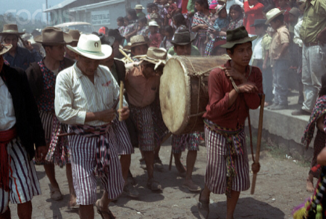

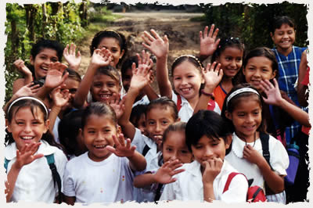


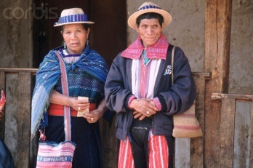

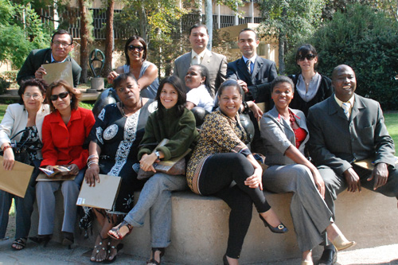

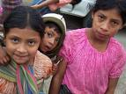



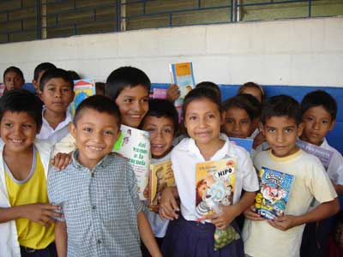
Trabajo en alianzas y proximidad
Crear prosperidad y progreso en las Américas
Notes:
Partnering to advance mutual interests and promote economic prosperity, citizen security, social inclusion, human rights, and strong democratic institutions.
Using the power of proximity to create opportunities and realize the potential of all peoples of the Americas.

Slide 14
Estrategia Regional del Departamento de Seguridad Nacional (DHS)
Facilitar el flujo seguro de comercio y viajes legítimos
Apoyar una cadena de suministro segura
Negar, degradar y desmantelar las organizaciones de crimen transnacional
Mejorar la seguridad en las fronteras
Brindar apoyo para el manejo de las fronteras
Apoyar la estrategia de la Casa Blanca contra el crimen organizado transnacional

Slide 15
Marco estratégico del DHS
Estrategia del ICE de ataque de senderos ilegales (IPAS, por sus siglas en inglés)
Trabajar en alianzas para investigar, identificar, perturbar y desmantelar a los grupos de crimen organizado transnacional en el hemisferio occidental
Priorizar las redes y rutas que constituyen las mayores amenazas
Mantener una participación sólida entre las diferentes agencias
Coordinar un enfoque regional para apalancar socios

Slide 16
Tendencias regionales: Sur de Asia
Una disminución significativa en la frontera suroccidente desde agosto de 2011
Un leve cambio en los encuentros del sur de Texas a Arizona

Slide 17
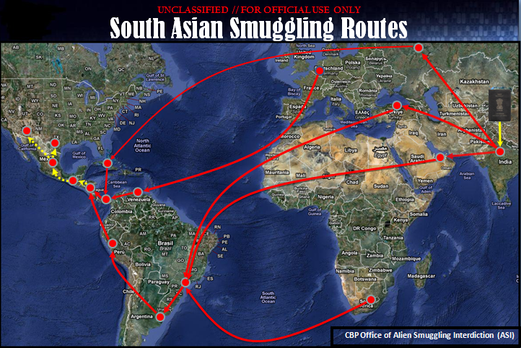
Tendencias regionales: Sur de Asia

Slide 18
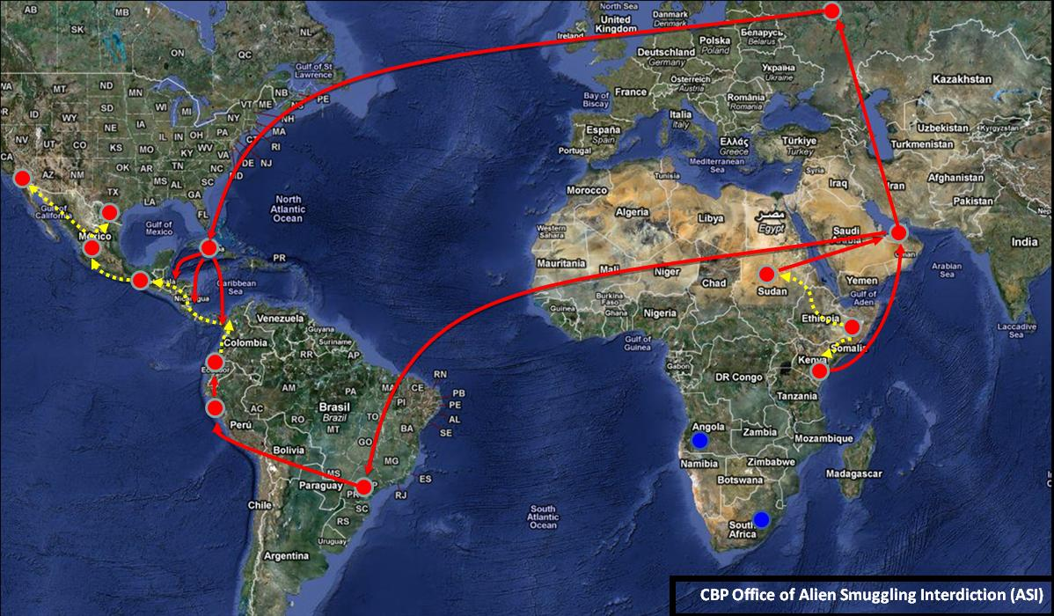
Tendencias regionales: África Oriental

Slide 19
Iniciativas del DHS para combatir la trata de personas
Campaña Azul del DHS
El propósito de la Campaña Azul es coordinar y mejorar las iniciativas del DHS para combatir la trata de personas.
Los recursos incluyen los siguientes:
Capacitación
Videos y materiales informativos
Campañas de concientización del público en general
Asistencia a las víctimas y acciones legales contra los criminales
Trabajo en alianzas y colaboración
www.dhs.gov/humantrafficking
No Te Engañes
Campaña del Departamento de Aduanas y Protección de Fronteras de los Estados Unidos (CBP) para concientizar acerca de los peligros de la trata de personas.
Notes:
Training: The Blue Campaign created training for many audiences including the public, law enforcement, airline personnel, the U.S. Government acquisition workforce, DHS personnel, and domestic and foreign partners. The trainings are available at www.dhs.gov/humantrafficking.
Informational Videos and Materials: The Blue Campaign created wallet-sized indicator cards, indicator pamphlets, indicator posters, a brochure about Continued Presence, brochures and fact sheets with immigration relief information for victims, a pamphlet targeted toward the faith-based community, and videos to help educate first responders and the general public about human trafficking. These materials are available electronically at www.dhs.gov/humantrafficking and in hard copy (where applicable) via a request form on the web site.
Public Awareness Campaigns: The Blue Campaign created several public awareness campaigns, including a video played on the CNN Airport Network in airports across the country, a U.S. Immigration and Customs Enforcement (ICE) campaign to help the public identify victims called Hidden in Plain Sight, and a U.S. Customs and Border Protection (CBP) campaign to inform migrants of the dangers of human trafficking.
Victim Assistance And Perpetrator Justice: The Blue Campaign helped coordinate the Department’s efforts to enhance the ability to serve victims by assigning victim specialists to ICE Special Agent in Charge offices across the country, increasing the number of ICE forensic interviewers, increasing U.S. Citizenship and Immigration Services (USCIS) victim confidentiality provisions, and creating CBP victim-centered materials. ICE continues to prioritize the investigation of human trafficking cases. In fiscal year 2011, ICE initiated more than 700 human trafficking investigations, which resulted in more than 930 arrests, 400 indictments, and 270 convictions.
Partnerships And Collaboration: The Blue Campaign developed a toolkit for the private sector and distributed it to tens of thousands of employers, including those in the lodging, transportation, entertainment, agricultural, manufacturing, and construction industries. The Blue Campaign continues to engage with stakeholders in biannual public meetings.
--
No Te Engañes/Don’t Be Fooled is the voice of U.S. Customs and Border Protection in the global fight against human trafficking. CBP exposes human trafficking as the modern day manifestation of slavery with sexual exploitation and forced labor being the traffickers' main goal. The campaign has two very distinctive objectives and audiences based on geography.
The main objective of No Te Engañes for the International audience is to raise awareness amongst potential migrants, informing them of the dangers of human trafficking and help them avoid becoming a victim.
The objective of Don’t Be Fooled for the U.S. audience is to create awareness of the existence of the phenomenon in our own neighborhoods and to invite the community in key markets to join the fight against human trafficking by promoting a phone number where they can call to report any suspicious activity.

Slide 20
Protección de inmigración para víctimas de crímenes
Las leyes de los Estados Unidos estipulan varias medidas de protección para los inmigrantes regulares y los indocumentados que han sido víctimas de crímenes. Hay ciertas medidas específicas de protección para víctimas de violencia intrafamiliar, víctimas de ciertos crímenes y víctimas de trata personas, que pueden incluir las siguientes:
  Estado de no inmigrante U ó T
  Auto-solicitantes, ley sobre violencia contra las mujeres (VAWA)
  Inmigrante especial juvenil
Condición de asilo
  Cualquier persona que ha solicitado formalmente la condición de asilo y está decidida a ser refugiada bajo la ley de inmigración y nacionalidad de los Estados Unidos (INA, por sus siglas en inglés).
Ventajas de la condición de asilo
  Puede permanecer en los Estados Unidos indefinidamente, a no ser que se cancele la condición de asilo
  Permiso de trabajo
  Residencia permanente legal un año después del otorgamiento del asilo
  Reunificación familiar
  Tarjeta de seguridad social
Notes:
U Visa:
Offers immigration protection for victims of certain crimes; Victims must obtain certification from law enforcement;
Victims get legal status and work authorization for 4 years; after 3 years can apply for lawful permanent residence
T Visa:
Provides immigration protection to victims of severe forms of human trafficking; Congress wanted to aid law enforcement in investigating and prosecuting human trafficking by providing a way for victims to remain in the US to assist in an investigation or prosecution;
Victims get legal status and work authorization for 4 years; after 3 years can apply for lawful permanent residence
VAWA Self Petitioners:
Provides immigration relief to victims of domestic violence; U.S. Congress recognized that immigrant victims of domestic violence may remain in an abusive relationship because immigration status is often tied to their abuser.
VAWA is a “self-petitioning” relief that removes control from the abuser & allows the victim to submit his or her own application that is filed without the abuser’s knowledge or consent.
Victims can be placed in deferred action to prevent removal from the US, can work in the US and can adjust status to lawful permanent residents
Special Immigrant Juvenile:
We will discuss this further during the DHS UAC presentation but to give a brief overview:
Provides immigration protection for alien juveniles in a state juvenile court system due to abuse, abandonment or neglect.
Relief includes immediate eligibility for adjustment of status to lawful permanent resident.

Slide 21
Iniciativas operativas de DHS
Programa de información por adelantado sobre los pasajeros / programa conjunto de seguridad en el aeropuerto internacional de Tocumen (PTY)
Una alianza entre las instituciones de aplicación de la ley de Panamá y el DHS
Ubica a oficiales de CBP y agentes especiales de ICE/HSI junto a oficiales de aplicación de la ley panameños en el aeropuerto PTY
Unidades de investigación de crimen transnacional (TCIU, por sus siglas en inglés)
El programa TCIU de ICE sirve para mejorar la cooperación entre el ICE y los gobiernos anfitriones, con el fin de identificar, perturbar y desmantelar las organizaciones de crimen transnacional que constituyen una amenaza para la estabilidad a nivel regional.
Las unidades TCIU son unidades multidisciplinarias que incluyen a fiscales acusadores y oficiales de inmigración, oficiales de aplicación de la ley, oficiales de aduanas y oficiales de inteligencia.
Notes:
(PNP, Consejo de Seguridad Nacional, Servicio Nacional de Migracion, Autoridad Nacional de Aduanas, and Tocumen S.A.)

Slide 22
Iniciativas operativas de DHS
Apoyo a la iniciativa de Mérida, CARSI, CBSI
DHS brinda capacitación y asistencia técnica a las agencias contrapartes a través de estos programas de asistencia al exterior del Departamento de Estado.
Otros tipos de participación directa bilateral
DHS trabaja en estrecha colaboración con todos los socios en el hemisferio en una amplia gama de temas para combatir el crimen y los grupos criminales, facilitar el comercio y los viajes y abordar temas relacionados con aduanas e inmigración.

Slide 23
Próximos pasos a seguir
Coordinación regional – en qué enfocar nuestros esfuerzos:
Políticas comunes de visas para la región
Programas API para toda la región
Intercambio de información sobre las redes de trata de personas y desarrollo de investigaciones para atacar a las redes de criminales
Fuerte enjuiciamiento de los casos de trata de personas
Empoderar a los oficiales de inmigración

Slide 24
Gracias
¿Preguntas?

